Slide 1

TIẾNG VIỆT - LỚP 1
CHỦ ĐIỂM : MÁI ẤM GIA ĐÌNH
BÀI 4: QUẠT CHO BÀ NGỦ
BÀI 4: QUẠT CHO BÀ NGỦ
BÀI 4: QUẠT CHO BÀ NGỦ

Slide 2



1
Khởi động

Slide 3
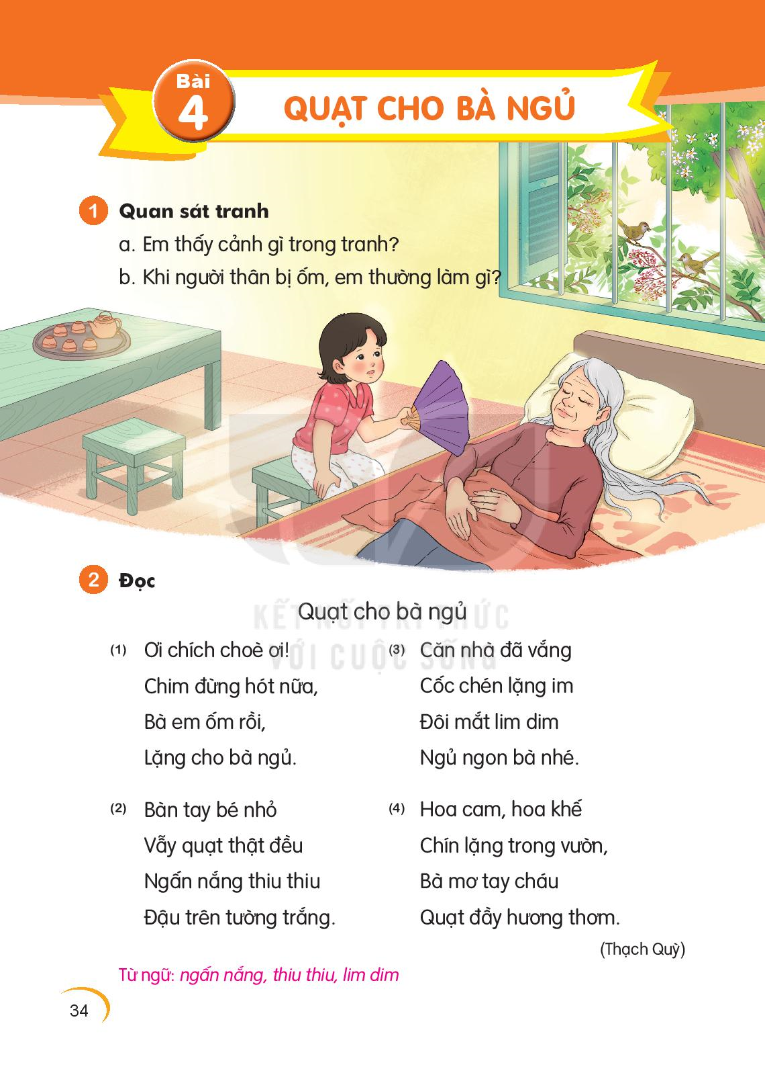

Slide 4






2
Đọc

Slide 5
Quạt cho bà ngủ
Ơi chích chòe ơi!
Chim đừng hót nữa,
Bà em ốm rồi,
Lặng cho bà ngủ.
Bàn tay bé nhỏ
Vẫy quạt thật đều
Ngấn nắng thiu thiu
Đậu trên tường trắng.
Căn nhà đã vắng
Cốc chén lặng im
Đôi mắt lim dim
Ngủ ngon bà nhé.
Hoa cam, hoa khế
Chín lặng trong vườn,
Bà mơ tay cháu
Quạt đầy hương thơm.

Slide 6
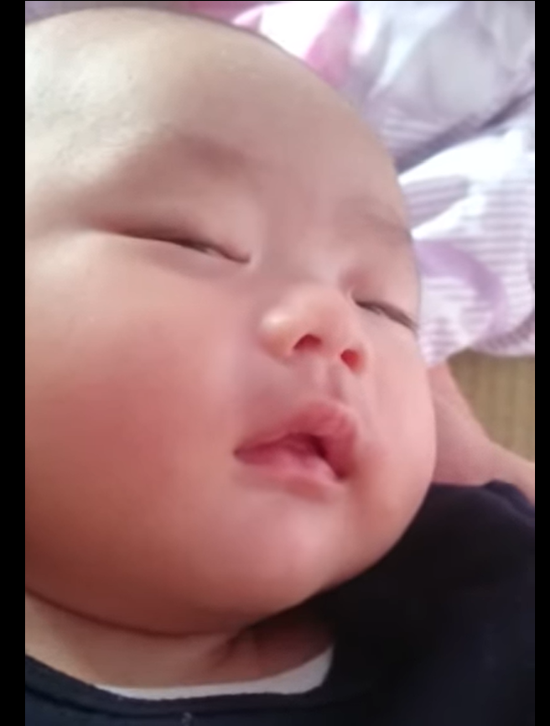


Quạt cho bà ngủ
Ơi chích chòe ơi!
Chim đừng hót nữa,
Bà em ốm rồi,
Lặng cho bà ngủ.
Bàn tay bé nhỏ
Vẫy quạt thật đều
Ngấn nắng thiu thiu
Đậu trên tường trắng.
Căn nhà đã vắng
Cốc chén lặng im
Đôi mắt lim dim
Ngủ ngon bà nhé.
Hoa cam, hoa khế
Chín lặng trong vườn,
Bà mơ tay cháu
Quạt đầy hương thơm.
ngấn nắng
lim dim
thiu thiu

Slide 7

Quạt cho bà ngủ
Ơi chích chòe ơi!
Chim đừng hót nữa,
Bà em ốm rồi,
Lặng cho bà ngủ.
Bàn tay bé nhỏ
Vẫy quạt thật đều
Ngấn nắng thiu thiu
Đậu trên tường trắng.
Căn nhà đã vắng
Cốc chén lặng im
Đôi mắt lim dim
Ngủ ngon bà nhé.
Hoa cam, hoa khế
Chín lặng trong vườn,
Bà mơ tay cháu
Quạt đầy hương thơm.

Slide 8
Quạt cho bà ngủ
(1)
Ơi chích chòe ơi!
Chim đừng hót nữa,
Bà em ốm rồi,
Lặng cho bà ngủ.
Bàn tay bé nhỏ
Vẫy quạt thật đều
Ngấn nắng thiu thiu
Đậu trên tường trắng.
(3)
Căn nhà đã vắng
Cốc chén lặng im
Đôi mắt lim dim
Ngủ ngon bà nhé.
Hoa cam, hoa khế
Chín lặng trong vườn,
Bà mơ tay cháu
Quạt đầy hương thơm.
(2)
(4)

Slide 9
Quạt cho bà ngủ
(1)
Ơi chích chòe ơi!
Chim đừng hót nữa,
Bà em ốm rồi,
Lặng cho bà ngủ.
Bàn tay bé nhỏ
Vẫy quạt thật đều
Ngấn nắng thiu thiu
Đậu trên tường trắng.
(3)
Căn nhà đã vắng
Cốc chén lặng im
Đôi mắt lim dim
Ngủ ngon bà nhé.
Hoa cam, hoa khế
Chín lặng trong vườn,
Bà mơ tay cháu
Quạt đầy hương thơm.
(2)
(4)

Slide 10
3
Tìm tiếng

Slide 11
3
Tìm tiếng cùng vần với mỗi tiếng trắng, vườn, thơm
trắng
vườn
thơm
nắng
hằng
sườn
vươn
cơm
rơm
răng
ươn
bờm
Notes:
Đây chỉ là gợi ý GV đưa ra sau khi GV đã trả lời xong. HĐ này GV nên tổ chức thi đua trên bảng lớp hoặc bảng nhóm

Slide 12
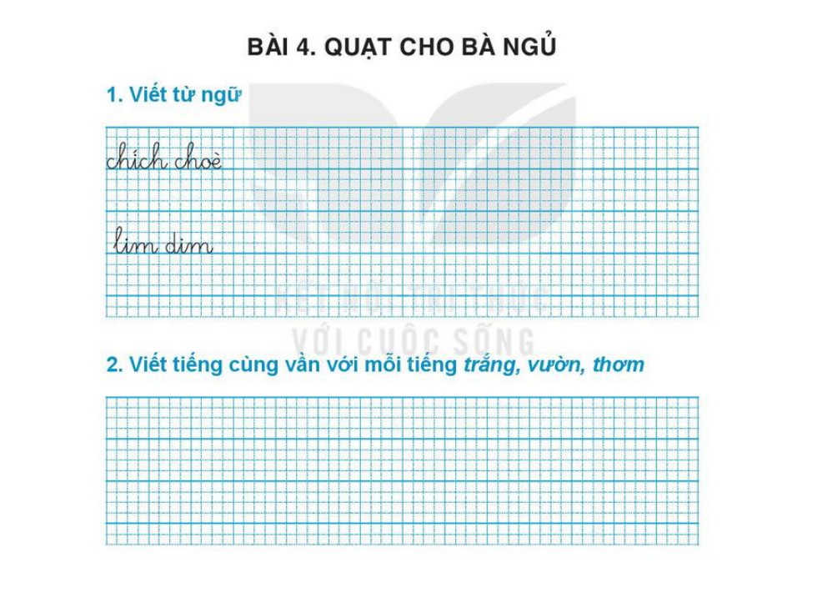

Viết vở tập viết

Slide 13
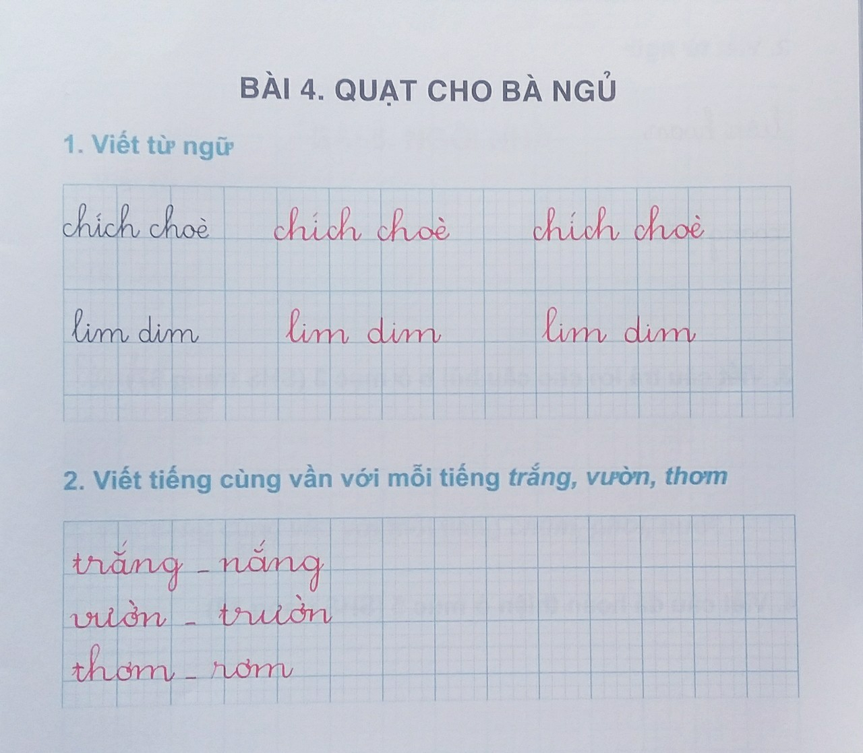

Slide 14


Slide 15
4
Trả lời
câu hỏi

Slide 16
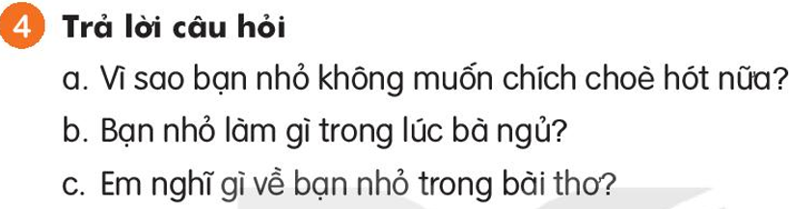

Slide 17
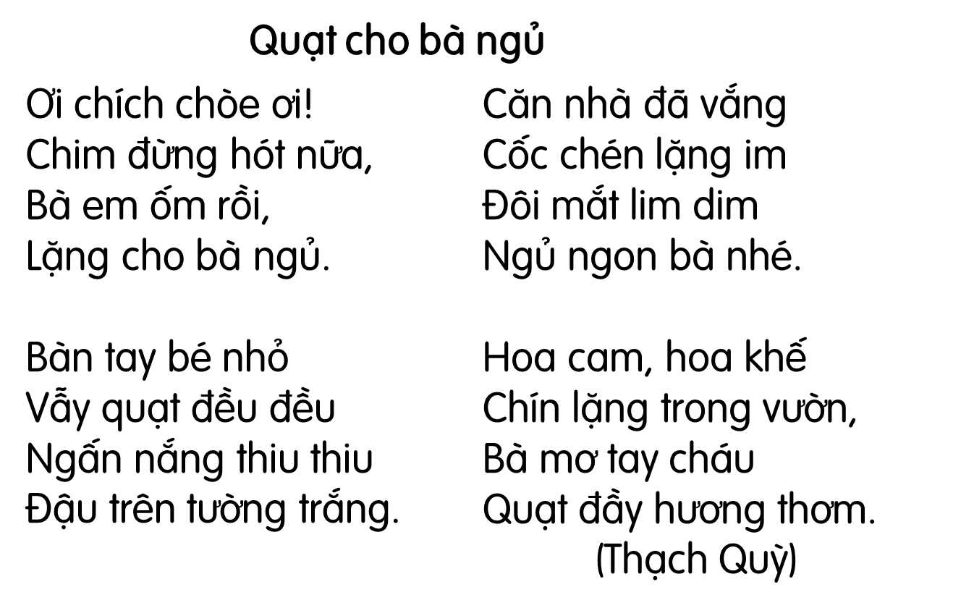
Vì sao bạn nhỏ không muốn chích chòe hót nữa?
Bạn nhỏ làm gì trong lúc bà ngủ?
Em nghĩ gì về bạn nhỏ trong bài thơ?
Notes:
2 câu sau là câu hỏi mở, GV tôn trọng ý kiến của hs nhé

Slide 18
Kết luận: Bài thơ cho ta thấy tình cảm yêu thương hiếu thảo của bạn nhỏ đối với bà của mình.

Slide 19
5
Học thuộc lòng

Slide 20

5
Học thuộc lòng hai khổ thơ cuối
Bàn tay bé nhỏ
Vẫy quạt đều đều
Ngấn nắng thiu thiu
Đậu trên tường trắng.
Căn nhà đã vắng
Cốc chén lặng im
Đôi mắt lim dim
Ngủ ngon bà nhé.

Slide 21

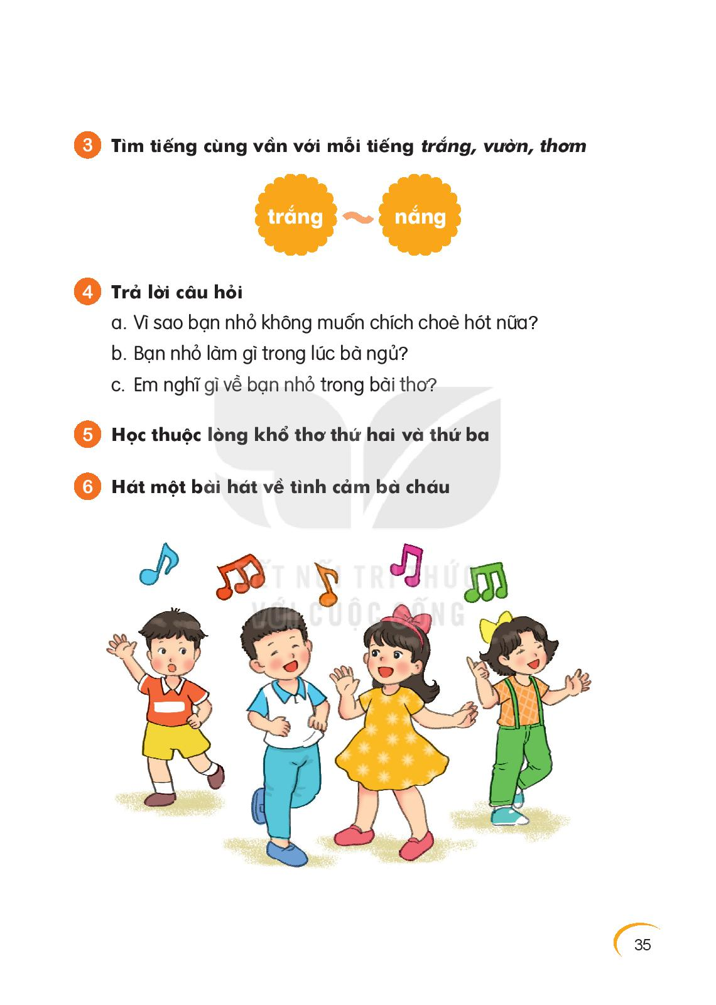
6
Hát một bài hát về tình cảm bà cháu.

Slide 22

CÔ CHÚC CÁC CON CHĂM NGOAN,
HỌC TỐT, VÂNG LỜI ÔNG BÀ, BỐ MẸ
CHÀO TẠM BIỆT CÁC CON,
HẸN GẶP LẠI CÁC CON
TRONG CÁC BÀI HỌC SAU

